Slide 1
Зерттеу тақырыбы: Балалар үйіне тастанды балалардың жағдайы.
Қазақстан Республикасының білім және ғылым министрлігі
Дәулет Серікбаев атындағы Шығыс Қазақстан мемлекеттік техникалық университеті
Орындаған: Ктапбаева Ә.С.
Тексерген: Уалиева С.К.
Өскемен,қ. 2014 ж.

Slide 2
Зерттеу объектісі: Жасөспірімдер(12-17 жас)
Зерттеу мақсаты: Ата – аналардың не себептен балалар үйіне тастауын және бас тартуының мәнін іздеу.
Зерттеу өзектілігі: Қазақстан Республикасындағы тастанды балалардың көбеюі және олардың қоршаған ортаға әсері.

Slide 3
Зерттеу құбылыстары: Қазіргі кезде өз балаларын тастаудың көбейіп келеді. Олар аналар өз баласын тастауды алдамшы махаббатқа сеніп қалуына себеп болады. Ақшаның жетпеуінен, ер балалар жауапкершіліксіздіктен балаларды асырап, өсіре алмаған аналар балалар тастауына әкеліп соқтырады.
Зерттеу гипотезасы: Шығыс Қазақстан облысында аталған санаттағы балалар санының азаюының тұрақты беталысы байқалады. Егер 2007 жылы аталған көрсеткіш 5725 баланы құраса, ал 2008 жылы ол 4545 бала деңгейіне дейін төмендеді (1180 балаға төмендеу – 20%), кезекті төмендеу 2009 жылы – 3,8%-ды, 2010 жылы – 2,3%-ды құрады. 4 жылда жетім және ата-анасының қамқорлығынсыз қалған балалар саны 1456 балаға азайды, бұл 25,4%-ды құрайды және 2011 жылғы 1 шілдедегі жағдай бойынша облыста 4050 бала бар.

Slide 4
Зерттеу бойынша:
Барлығы 20 адамнан сауалнама алынды:
Сауалнамаға 4 ұл және 16 қыз қатысты.
Соның ішінде әртүрлі жас аралығында болды.
Сауалнама 2 апта аралығында жүргізілді.
Сауалнама анонимді түрде жүргізілді.
Сол сауалнама бойынша қорытындылар келесі кезекте:

Slide 5
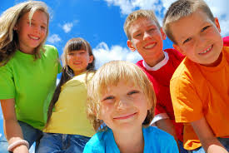
Сауалнама

Slide 6
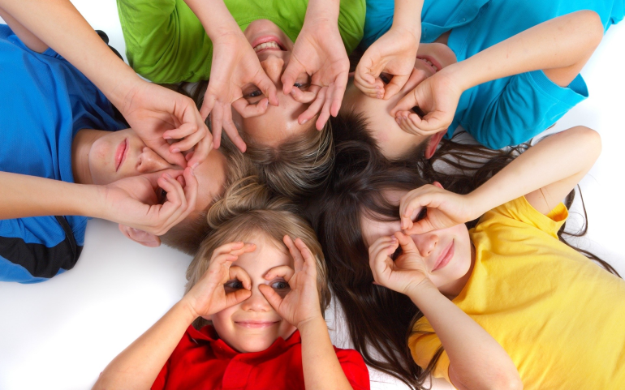
1. Балалар тастауды қалай ойлайсыз?
Дұрыс
Дұрыс емес
Жауап жоқ

Slide 7
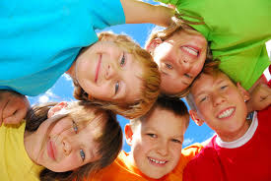
2. Сіздің ойыңызша неге балаларды тастайды?
Ұнатпағандықтан
Мүмкіндігі болмағандықтан
Жауап жоқ

Slide 8
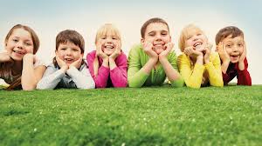
3.Сіздің ойыңызша неше жасындағы балаларды тастайды?
0-11
12-17
Жауап жоқ

Slide 9

4.Әлемдегі таcтанды балалар саны бойынша алдыңғы орындағы мемлекетті атаңыз?
Қытай
Қазақстан
Жауап жоқ
АҚШ
Ресей

Slide 10
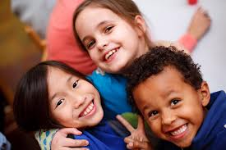
5. Сол мемлекеттің олай болуына не себеп?
Жауап жоқ
Қаражат болмауы
Мүмкіндігі болмағанықтан
Алдамшы махаббат

Slide 11

6. Асыранды балаларға көз қарасыңыз?
жақсы
жаман
Жауап жоқ

Slide 12
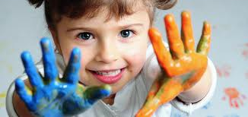
7. Тастанды балаларға қалай көмектесу дұрыс?
Оларды асырау
Ештеңке істемеу
Жауап жоқ
Ақша беру(бөлу)

Slide 13
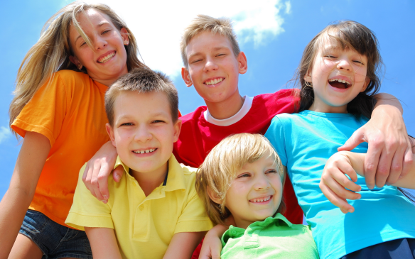
8. Асыранды балаларды асырап алғандар дұрыс тәрбие бере ала ма?
иә
жоқ
Жауап жоқ

Slide 14

9. Тастанды балалар психологиясы қандай болуы мүмкін?
жақсы
жаман
Жауап жоқ

Slide 15

10.Ата – аналардың балаларды тастағандарын жазалау керек пе?
Иә, керек
Жоқ, керек жоқ
Жауап жоқ

Slide 16

Назарларыңызға рахмет!

